Slide 1
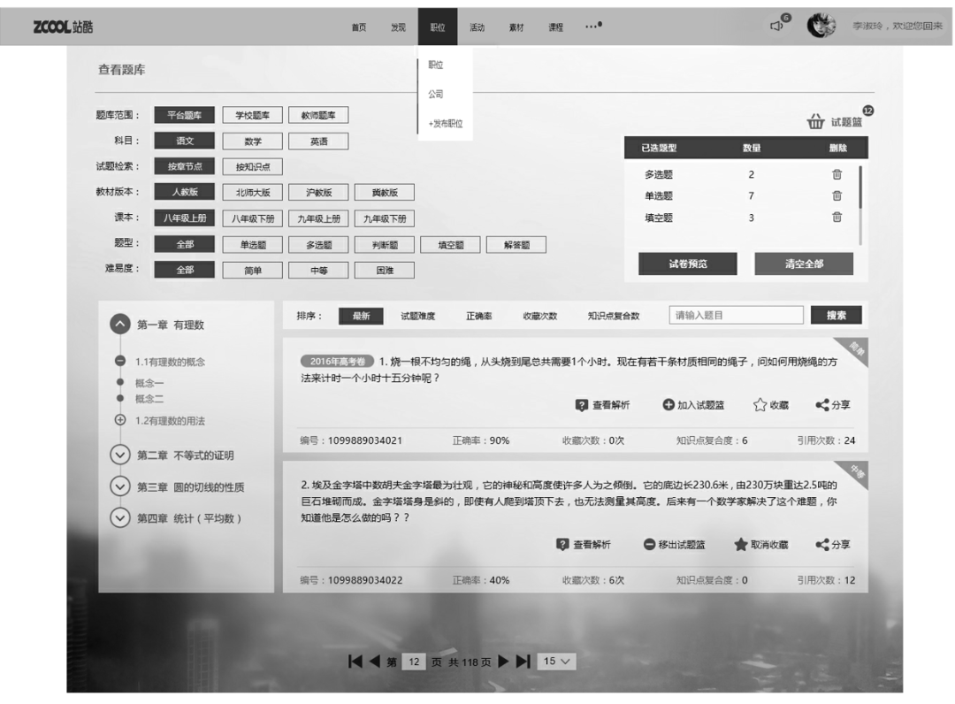
1、在阶段一的基础上，调整导航栏布局，改为横向的顶端导航；相应调整网页构成页面，构成要素参照左侧说明；
2、所有操作栏按钮尽可能选用圆角胶囊按钮，对象框的底色色块可以用直角方块，或者极小半径的圆角。
3、其他分块、元素、字体可以沿用；有好的修改意见请提出。
1
、
导航栏
(+
导航搜索
)
首页
题库管理
考试管理
阅卷管理
学情管理
推送管理
学校管理
LOGO
下拉菜单
题库浏览丨试卷管理丨试题管理丨试题审核
搜索
每个网页都由四部
路径栏
2
、
筛选栏
（
项
+
分组成
：
范围
）
筛选1
1
）
普通筛选
发布状态
:
全部
丨待发布丨已发布丨待批改
1
发布类型
：
全部
丨
考试
丨
作业
丨
套题
、
导航栏
（
+
针对
组卷时间
：
Xxxx:xxxx
Yyyy:yyyy
导航的搜索框
）
2
）
特殊筛选
2
、
筛选栏
(
含筛选
项
+
筛选范围
）
筛选2
排序栏+搜索栏
3
内容区域
、
操作栏
（
对应
3
于各个对象的不同
、
操作栏
（
增删改
）
的增删改操作
）
去组卷
删除组卷
编辑组卷
预览
4
4
、
对象框
、
对象框
（
首行
（
路径
+
对象
）
未对象路径
+
具体
首页
/
高一
（
1
）
班
搜索
的对象
）
班主任
(
体育
语文老师
xx
数学老师
xx
英语老师
xx
老师
）
xx
学生
学生
学生
学生
学生
学生
学生
学生
学生
学生
学生
学生
学生
学生

Slide 2
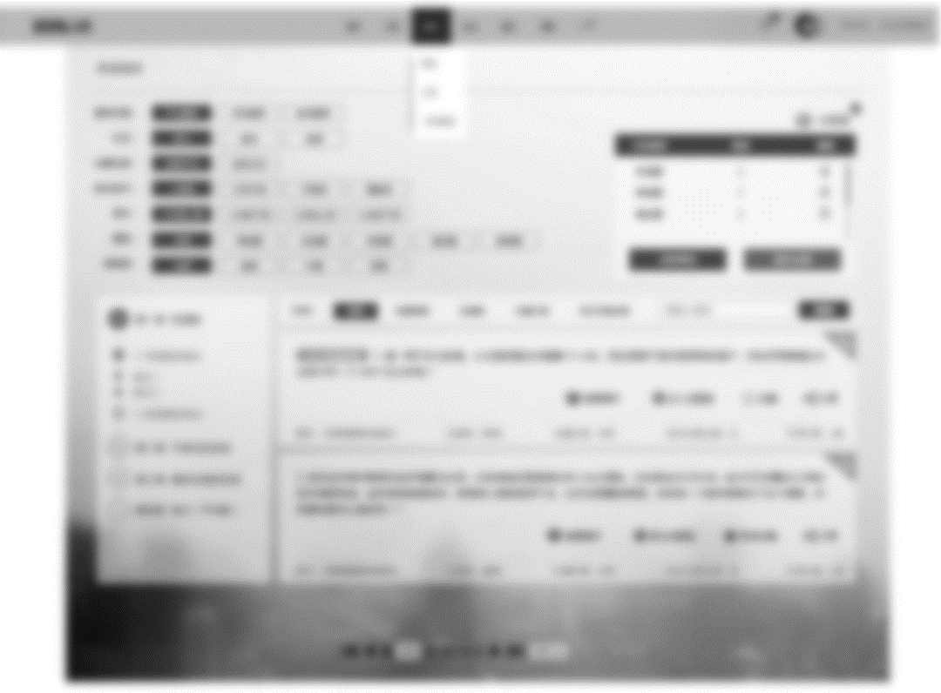

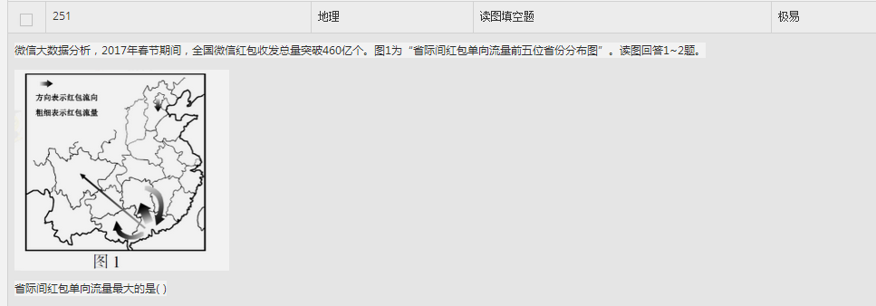
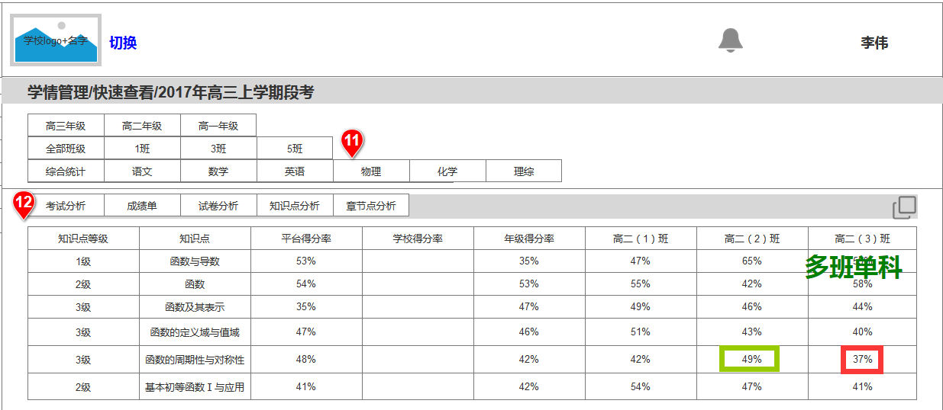
1、颜色尽量选用中低饱和度的浅蓝色，页面颜色跨度尽量大一些，可以从纯白到墨蓝；
2、颜色比例尽量以纯度高的签篮为主，深色使用在强调内容和选中项上；
3、除以蓝色作为主色调外，高饱和的绿、橙、红作为功能色使用。如，绿色—正确/最高分；红色—错误/最低分；橙色——提示/请注意；等等。
PS1：
题干区的底色使用纯白色。
因题目上传时，所带图片为JPG格式，且容易自带白色背景，故背景色以纯白色为宜；
PS2：
功能色使用主要集中在学情分析，以及向老师传达正确/错误，强/弱对比等信息时，为了使信息更易传递而使用。

Slide 3
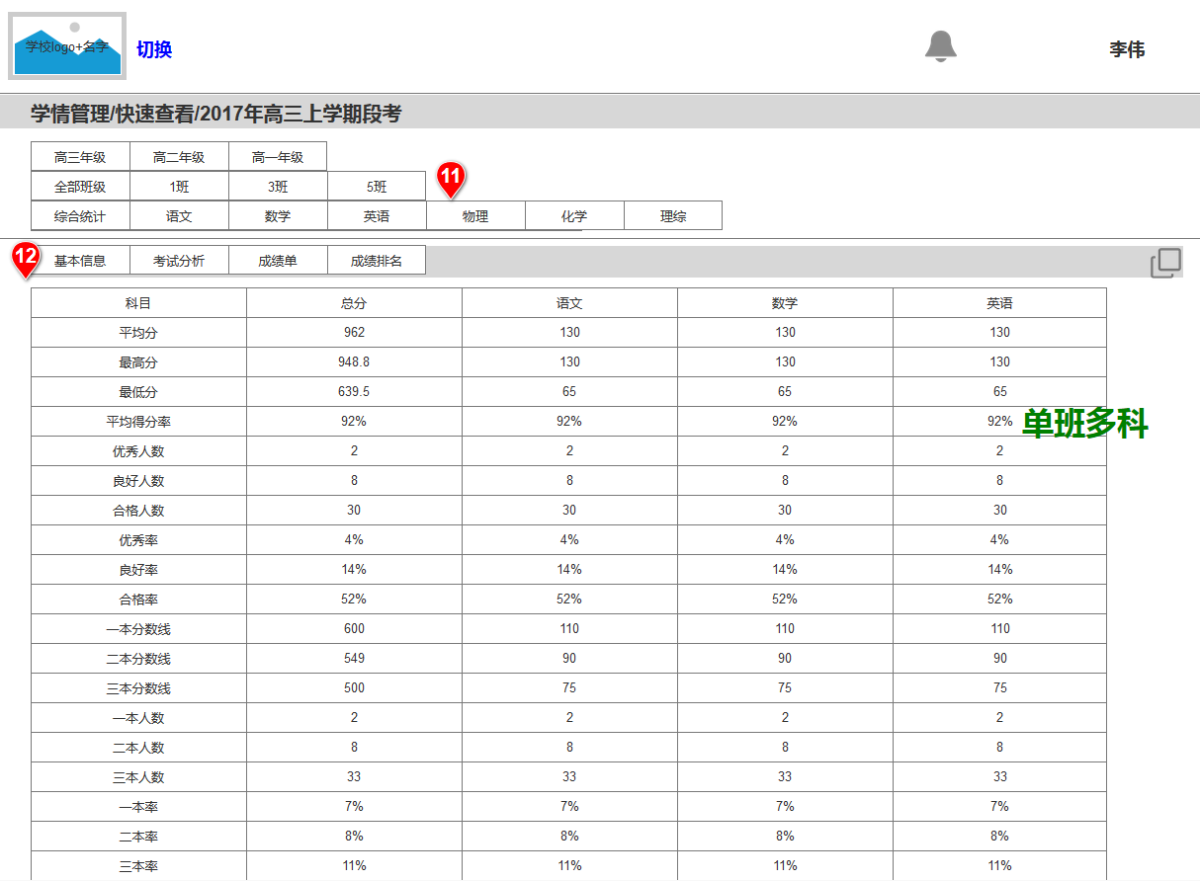
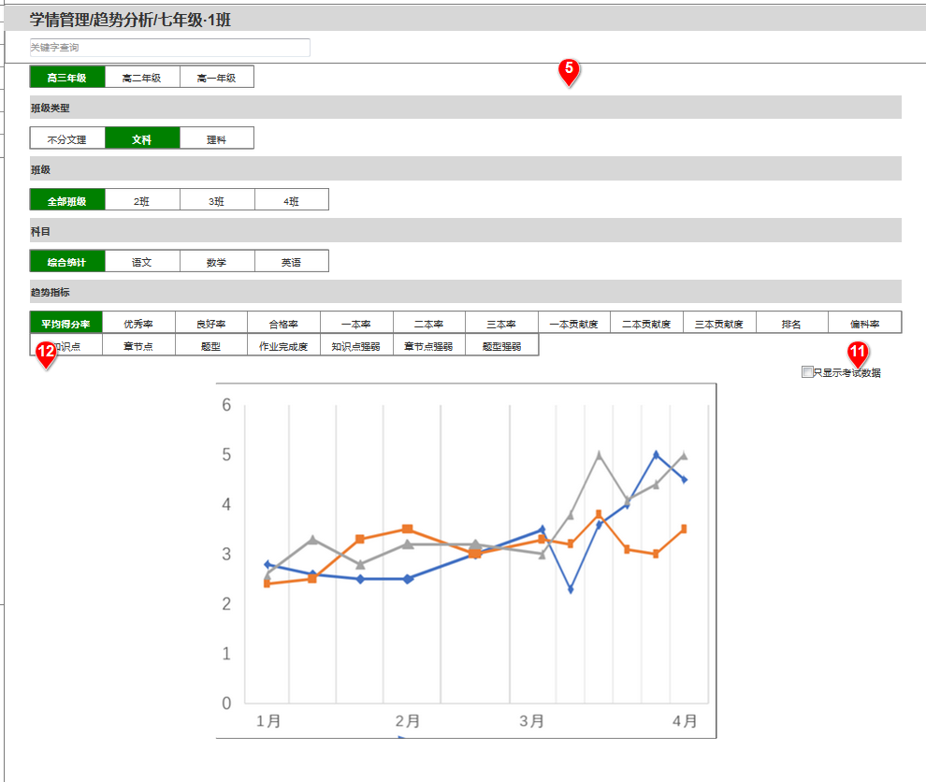
由于作为教育功能网，涉及很多大面图表和折线图，教师的阅读压力较大，需要在视觉设计上进行考虑，减轻观感压力。

